Slide 1

习近平系列重要讲话摘录
2021年3月18日

Slide 2
目录
01
习近平总书记在中央党校（国家行政学院）中青年干部培训班开班式上的重要讲话精神
02
坚定不移走中国特色社会主义法治道路，为全面建设社会主义现代化国家提供有力法治保障
03
十三届全国人大四次会议和全国政协十三届四次会议精神
04
习近平总书记看望参加政协会议的医药卫生界教育界委员时的重要讲话
05
努力成为世界主要科学中心和创新高地

Slide 3
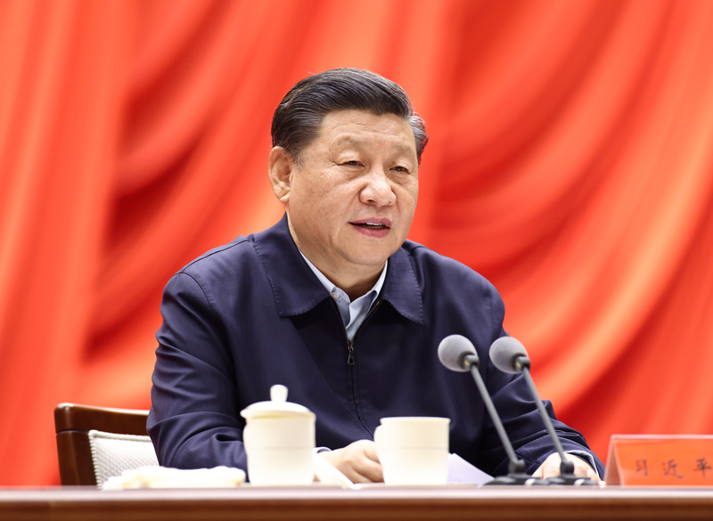
习近平总书记在中央党校（国家行政学院）中青年干部培训班开班式上的重要讲话精神
2021年春季学期中央党校（国家行政学院）中青年干部培训班3月1日上午在中央党校开班。中共中央总书记、国家主席、中央军委主席习近平在开班式上发表重要讲话。
习近平强调，不论过去、现在还是将来，党的光荣传统和优良作风都是激励我们不畏艰难、勇往直前的宝贵精神财富。年轻干部是党和国家事业接班人，必须立志做党的光荣传统和优良作风的忠实传人，不断增强意志力、坚忍力、自制力，在新时代全面建设社会主义现代化国家新征程中奋勇争先、建功立业，努力创造无愧于党、无愧于人民、无愧于时代的业绩！

Slide 4
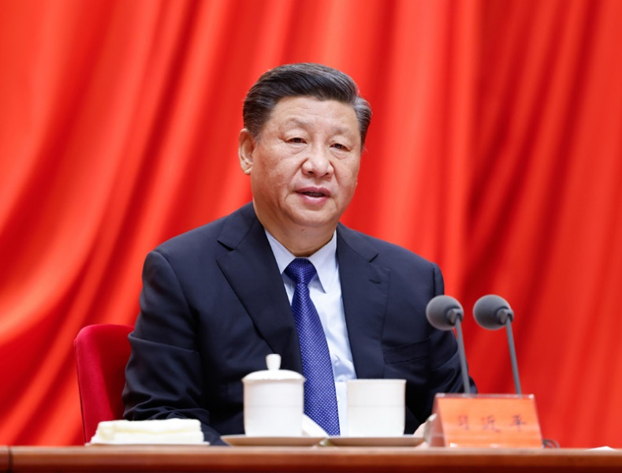
习近平总书记在中央党校（国家行政学院）中青年干部培训班开班式上的重要讲话精神
习近平强调
我们党团结带领人民取得了革命、建设、改革的伟大成就，很重要的一条就是我们党在长期实践中培育并坚持了一整套光荣传统和优良作风。这些光荣传统和优良作风是我们党性质和宗旨的集中体现，是我们党区别于其他政党的显著标志。党要得到人民群众支持和拥护，就必须持之以恒发扬党的光荣传统和优良作风。

Slide 5
习近平总书记在中央党校（国家行政学院）中青年干部培训班开班式上的重要讲话精神
习近平指出
当今世界，百年未有之大变局正加速演进，我国正处在实现中华民族伟大复兴的关键时期，全面建成小康社会取得伟大历史性成就，脱贫攻坚战取得全面胜利，全面建设社会主义现代化国家新征程顺利开启，同时我们在前进道路上仍面临着许多难关和挑战。风险越大、挑战越多、任务越重，越要加强党的作风建设，以好的作风振奋精神、激发斗志、树立形象、赢得民心。

Slide 6
习近平总书记在中央党校（国家行政学院）中青年干部培训班开班式上的重要讲话精神
习近平强调
对党忠诚，是共产党人首要的政治品质。我们党一路走来，经历了无数艰险和磨难，但任何困难都没有压垮我们，任何敌人都没能打倒我们，靠的就是千千万万党员的忠诚。对党忠诚，必须一心一意、一以贯之，必须表里如一、知行合一，任何时候任何情况下都不改其心、不移其志、不毁其节。年轻干部要以先辈先烈为镜、以反面典型为戒，不断筑牢信仰之基、补足精神之钙、把稳思想之舵，以坚定的理想信念砥砺对党的赤诚忠心。要自觉加强政治历练，接受严格的党内政治生活淬炼，不断提高政治判断力、政治领悟力、政治执行力，使自己的政治能力同担任的工作职责相匹配。要立志为党分忧、为国尽责、为民奉献，勇于担苦、担难、担重、担险，以实际行动诠释对党的忠诚。

Slide 7
习近平总书记在中央党校（国家行政学院）中青年干部培训班开班式上的重要讲话精神
习近平指出
我们党的历史反复证明，什么时候理论联系实际坚持得好，党和人民事业就能够不断取得胜利；反之，党和人民事业就会受到损失，甚至出现严重曲折。理论联系实际，前提是学懂弄通理论、掌握思想真谛。年轻干部要刻苦钻研马克思主义基本原理特别是新时代党的创新理论成果，努力掌握蕴含其中的立场观点方法、道理学理哲理，做到知其言更知其义、知其然更知其所以然。要深入学习党的理论创新成果，前后贯通学、及时跟进学，运用党的科学理论优化思想方法，解决思想困惑，检视自身思想作风和精神状态，牢固树立正确的世界观、人生观、价值观和权力观、政绩观、事业观，使自己的思维方式和精神世界更好适应事业发展需要。要坚持实事求是、求真务实，从实际出发谋划事业和工作，使提出的点子、政策、方案符合实际情况、符合客观规律、符合科学精神，以创造性工作把党中央决策部署落到实处。要坚持真抓实干、狠抓落实，一切工作都要往实里做、做出实效，不好高骛远、不脱离实际，力戒形式主义、官僚主义。要把做老实人、说老实话、干老实事作为人生信条，这样才能真正立得稳、行得远。

Slide 8
习近平总书记在中央党校（国家行政学院）中青年干部培训班开班式上的重要讲话精神
习近平强调
人民是我们党的力量源泉，我们党根基在人民、血脉在人民，必须把人民放在心中最高位置，始终以百姓心为心。共产党的干部要坚持当“老百姓的官”，把自己也当成老百姓，不要做官当老爷，在这一点上，年轻干部从一开始就要想清楚，而且要终身牢记。年轻干部无论是立身处世还是从政干事，首先要解决好“我是谁、为了谁、依靠谁”的问题，不断追求“我将无我，不负人民”的精神境界。要拜人民为师，甘当小学生，特别要多交几个能说心里话的基层朋友，这样才有利于了解真实情况，才有利于把工作做好。要牢记我们党为人民谋幸福、为民族谋复兴的初心使命，始终坚守党全心全意为人民服务的根本宗旨，用心用情用力解决好群众“急难愁盼”问题，让群众有更多、更直接、更实在的获得感、幸福感、安全感。

Slide 9
习近平总书记在中央党校（国家行政学院）中青年干部培训班开班式上的重要讲话精神
习近平指出
我们共产党人开展自我批评，根本动力来自党性，来自对党和人民事业高度负责的精神。年轻干部要有“检身若不及”的自觉，经常对照党的理论、对照党章党规党纪、对照初心使命、对照党中央部署要求，主动查找、勇于改正自身的缺点和不足。要本着对党、对事业、对同志高度负责的精神大胆开展批评，帮助同志发现缺点、改正错误，团结同志一道前进。要涵养虚心接受批评的胸怀和气度，胸襟开阔、诚恳接受，有则改之、无则加勉。

Slide 10
习近平总书记在中央党校（国家行政学院）中青年干部培训班开班式上的重要讲话精神
习近平强调
敢于斗争是我们党的鲜明品格。我们党依靠斗争走到今天，也必然要依靠斗争赢得未来。开启全面建设社会主义现代化国家新征程，立足新发展阶段、贯彻新发展理念、构建新发展格局，面临的风险和考验一点也不会比过去少。年轻干部要自觉加强斗争历练，在斗争中学会斗争，在斗争中成长提高，努力成为敢于斗争、善于斗争的勇士。要坚定斗争意志，不屈不挠、一往无前，决不能碰到一点挫折就畏缩不前，一遇到困难就打退堂鼓。要善斗争、会斗争，提升见微知著的能力，透过现象看本质，准确识变、科学应变、主动求变，洞察先机、趋利避害。要加强战略谋划，把握大势大局，抓住主要矛盾和矛盾的主要方面，分清轻重缓急，科学排兵布阵，牢牢掌握斗争主动权。要增强底线思维，定期对风险因素进行全面排查。要善于经一事长一智，由此及彼、举一反三，练就斗争的真本领、真功夫。

Slide 11
习近平总书记在中央党校（国家行政学院）中青年干部培训班开班式上的重要讲话精神
习近平指出
年轻干部要接过艰苦奋斗的接力棒，以一往无前的奋斗姿态和永不懈怠的精神状态，勇挑重担、苦干实干，在新时代新征程中留下许党报国的奋斗足迹。节俭朴素，力戒奢靡，是我们党的传家宝。现在，我们生活条件好了，但艰苦奋斗的精神一点都不能少，必须坚持以俭修身、以俭兴业，坚持厉行节约、勤俭办一切事情。年轻干部要时刻警醒自己，培育积极健康的生活情趣，坚决抵制享乐主义、奢靡之风，永葆共产党人清正廉洁的政治本色。

Slide 12

坚定不移走中国特色社会主义法治道路，为全面建设社会主义现代化国家提供有力法治保障
3月1日出版的第5期《求是》杂志将发表中共中央总书记、国家主席、中央军委主席习近平的重要文章《坚定不移走中国特色社会主义法治道路，为全面建设社会主义现代化国家提供有力法治保障》。
文章强调，推进全面依法治国，要全面贯彻落实党的十九大和十九届二中、三中、四中、五中全会精神，围绕建设中国特色社会主义法治体系、建设社会主义法治国家的总目标，坚持党的领导、人民当家作主、依法治国有机统一，以解决法治领域突出问题为着力点，坚定不移走中国特色社会主义法治道路，在法治轨道上推进国家治理体系和治理能力现代化，为全面建设社会主义现代化国家、实现中华民族伟大复兴的中国梦提供有力法治保障。

Slide 13
坚定不移走中国特色社会主义法治道路，为全面建设社会主义现代化国家提供有力法治保障
文章指出，我们党历来重视法治建设。党的十八大以来，我国社会主义法治建设发生历史性变革、取得历史性成就，党对全面依法治国的领导更加坚强有力，全面依法治国总体格局基本形成，全面依法治国实践取得重大进展。
文章指出，当前和今后一个时期，推进全面依法治国要重点抓好以下工作。第一，坚持党对全面依法治国的领导。第二，坚持以人民为中心。第三，坚持中国特色社会主义法治道路。第四，坚持依宪治国、依宪执政。第五，坚持在法治轨道上推进国家治理体系和治理能力现代化。第六，坚持建设中国特色社会主义法治体系。第七，坚持依法治国、依法执政、依法行政共同推进，法治国家、法治政府、法治社会一体建设。第八，坚持全面推进科学立法、严格执法、公正司法、全民守法。第九，坚持统筹推进国内法治和涉外法治。第十，坚持建设德才兼备的高素质法治工作队伍。第十一，坚持抓住领导干部这个“关键少数”。
文章强调，推进全面依法治国是国家治理的一场深刻变革，必须以科学理论为指导，加强理论思维，不断从理论和实践的结合上取得新成果，总结好、运用好党关于新时代加强法治建设的思想理论成果，更好指导全面依法治国各项工作。

Slide 14
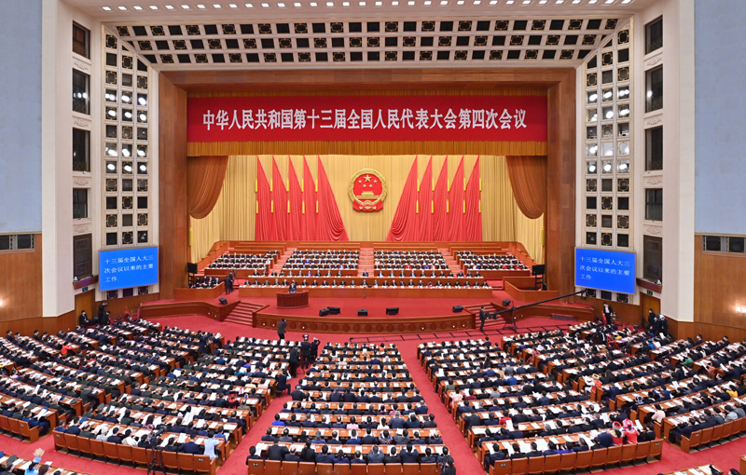
十三届全国人大四次会议和全国政协十三届四次会议精神
十三届全国人大四次会议于2021年3月5日-11日在北京召开。全国政协十三届四次会议于2021年3月4日-10日在北京召开。
今年是中国共产党成立100周年，是“十四五”开局之年，是开启全面建设社会主义现代化国家新征程的第一年。全国两会的胜利召开，对于在新的历史起点上坚定信心、凝聚力量具有十分重要的意义。会议期间，习近平总书记多次发表重要讲话，强调坚定不移走高质量发展之路，强调坚定不移增进民生福祉，强调保护生态环境，强调巩固发展民族团结大局，强调扎实开展党史学习教育。

Slide 15
十三届全国人大四次会议和全国政协十三届四次会议精神
3月15日下午我校召开传达贯彻习近平总书记重要讲话精神暨全国两会精神会议
陈春声书记传达了全国两会期间习近平总书记发表的系列重要讲话精神和全国政协十三届四次会议精神。
今年的两会是在两个一百年奋斗目标历史交汇点上召开的一次重要会议。会议审议通过了一系列重大事项决定，取得了丰硕成果。广大政协委员积极履行职能、建言资政，充分体现了专门协商机构在国家治理体系中的重要作用。他介绍了学校和广东省政协委员提案的情况。陈春声书记指出，习近平总书记在看望参加政协会议的医药卫生界教育界委员时的重要讲话，高瞻远瞩、视野宏大，把保障人民健康放在优先发展的战略位置，着力构建优质均衡的基本公共教育服务体系，为“十四五”时期卫生健康和教育事业发展指明了方向，提供了根本遵循。他强调，要认真学习贯彻落实习近平总书记重要讲话和全国“两会”精神，不断增强“四个意识”、坚定“四个自信”、做到“两个维护”，全面落实立德树人根本任务，努力建设高质量的高等教育体系，办好人民满意的高等教育，培养德智体美劳全面发展的社会主义建设者和接班人。

Slide 16
十三届全国人大四次会议和全国政协十三届四次会议精神
3月15日下午我校召开传达贯彻习近平总书记重要讲话精神暨全国两会精神会议
罗俊校长传达了十三届全国人大四次会议的主要内容和精神。
这次会议是在全面建设社会主义现代化国家开局起步阶段召开的一次重要会议，意义深远。他表示，这次会议总结了2020年各项工作取得的成绩，提出了2021年发展主要预期目标、重点工作任务和工作安排，为统筹推进“十四五”时期经济社会的发展指明了奋进方向。罗俊校长介绍了大会的概况，并结合政府工作报告、《国民经济和社会发展第十四个五年规划和2035年远景目标纲要》、全国人大常委会工作报告、“两高”工作报告、计划和预算报告、修改全国人大组织法和全国人大议事规则、《全国人民代表大会关于完善香港特别行政区选举制度的决定》，以及广东代表团完成大会各项任务的情况等内容作了传达。他强调，要认真学习习近平总书记重要讲话精神和全国两会精神，认真学习领会国家“十四五”规划和2035年远景目标这一纲要的主要内容，结合纲要的精神做好本单位（部门）的“十四五”规划和本年度的工作计划，切实抓好贯彻落实工作。

Slide 17
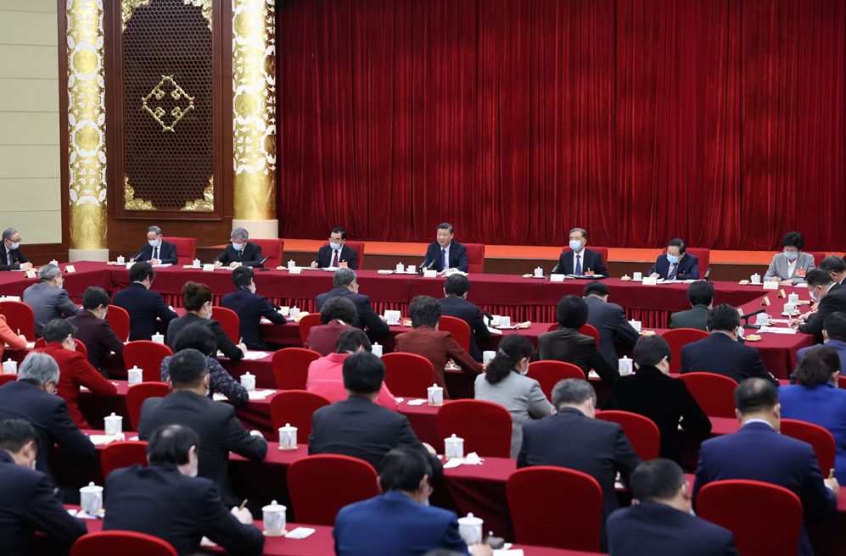
习近平总书记看望参加政协会议的医药卫生界教育界委员时的重要讲话
中共中央总书记、国家主席、中央军委主席习近平3月6日下午看望了参加全国政协十三届四次会议的医药卫生界、教育界委员，并参加联组会，听取意见和建议。
习近平强调，要把保障人民健康放在优先发展的战略位置，坚持基本医疗卫生事业的公益性，聚焦影响人民健康的重大疾病和主要问题，加快实施健康中国行动，织牢国家公共卫生防护网，推动公立医院高质量发展，为人民提供全方位全周期健康服务。要全面贯彻党的教育方针，坚持社会主义办学方向，坚持教育公益性原则，着力构建优质均衡的基本公共教育服务体系，建设高质量教育体系，办好人民满意的教育，培养德智体美劳全面发展的社会主义建设者和接班人。

Slide 18
习近平总书记看望参加政协会议的医药卫生界教育界委员时的重要讲话
教育是国之大计、党之大计。要从党和国家事业发展全局的高度，坚守为党育人、为国育才，把立德树人融入思想道德教育、文化知识教育、社会实践教育各环节，贯穿基础教育、职业教育、高等教育各领域，体现到学科体系、教学体系、教材体系、管理体系建设各方面，培根铸魂、启智润心。要从我国改革发展实践中提出新观点、构建新理论，努力构建具有中国特色、中国风格、中国气派的学科体系、学术体系、话语体系。要围绕建设高质量教育体系，以教育评价改革为牵引，统筹推进育人方式、办学模式、管理体制、保障机制改革。要增强教育服务创新发展能力，培养更多适应高质量发展、高水平自立自强的各类人才。对群众反映强烈的突出问题，对打着教育旗号侵害群众利益的行为，要紧盯不放，坚决改到位、改彻底。

Slide 19
习近平总书记看望参加政协会议的医药卫生界教育界委员时的重要讲话
习近平指出，教师是教育工作的中坚力量。有高质量的教师，才会有高质量的教育。做好老师，就要执着于教书育人，有热爱教育的定力、淡泊名利的坚守，就要有理想信念、有道德情操、有扎实学识、有仁爱之心。广大思想政治理论课教师，政治要强、情怀要深、思维要新、视野要广、自律要严、人格要正。要把师德师风建设摆在首要位置，引导广大教师继承发扬老一辈教育工作者“捧着一颗心来，不带半根草去”的精神，以赤诚之心、奉献之心、仁爱之心投身教育事业。要加强中西部欠发达地区教师定向培养和精准培训，深入实施乡村教师支持计划。要在全党全社会大力弘扬尊师重教的社会风尚，推动形成优秀人才竞相从教、广大教师尽展其才、好老师不断涌现的良好局面。

Slide 20
努力成为世界主要科学中心和创新高地
3月16日出版的第6期《求是》杂志将发表中共中央总书记、国家主席、中央军委主席习近平的重要文章《努力成为世界主要科学中心和创新高地》。
文章强调，科学技术从来没有像今天这样深刻影响着国家前途命运，从来没有像今天这样深刻影响着人民生活福祉。中国要强盛、要复兴，就一定要大力发展科学技术，努力成为世界主要科学中心和创新高地。形势逼人，挑战逼人，使命逼人。我们比历史上任何时期都更需要建设世界科技强国！我国广大科技工作者要把握大势、抢占先机，直面问题、迎难而上，瞄准世界科技前沿，引领科技发展方向，肩负起历史赋予的重任，勇做新时代科技创新的排头兵。

Slide 21
努力成为世界主要科学中心和创新高地
文章指出，要充分认识创新是第一动力，提供高质量科技供给，着力支撑现代化经济体系建设。要矢志不移自主创新，坚定创新信心，着力增强自主创新能力。自主创新是我们攀登世界科技高峰的必由之路。关键核心技术是要不来、买不来、讨不来的。只有把关键核心技术掌握在自己手中，才能从根本上保障国家经济安全、国防安全和其他安全。
文章指出，要全面深化科技体制改革，提升创新体系效能，着力激发创新活力。破除一切制约科技创新的思想障碍和制度藩篱，坚持科技创新和制度创新“双轮驱动”，优化和强化技术创新体系顶层设计。要深度参与全球科技治理，贡献中国智慧，着力推动构建人类命运共同体。
文章指出，要牢固确立人才引领发展的战略地位，全面聚集人才，着力夯实创新发展人才基础。创新之道，唯在得人。要创新人才评价机制，加快形成有利于人才成长的培养机制、使用机制、激励机制、竞争机制，形成天下英才聚神州、万类霜天竞自由的创新局面。

Slide 22
学习强国
中山医学院党委
资料来源：共产党员网、新华网、人民网等

